Slide 1



FIREWALL GERENCIADO
TP-LINK

Slide 2





FIREWALL GERENCIADO TP-LINK
Combinados:
Manter a câmera ligada.
Desligar o áudio.
Levantar a mão e aguardar (em caso de dúvida).

Slide 3
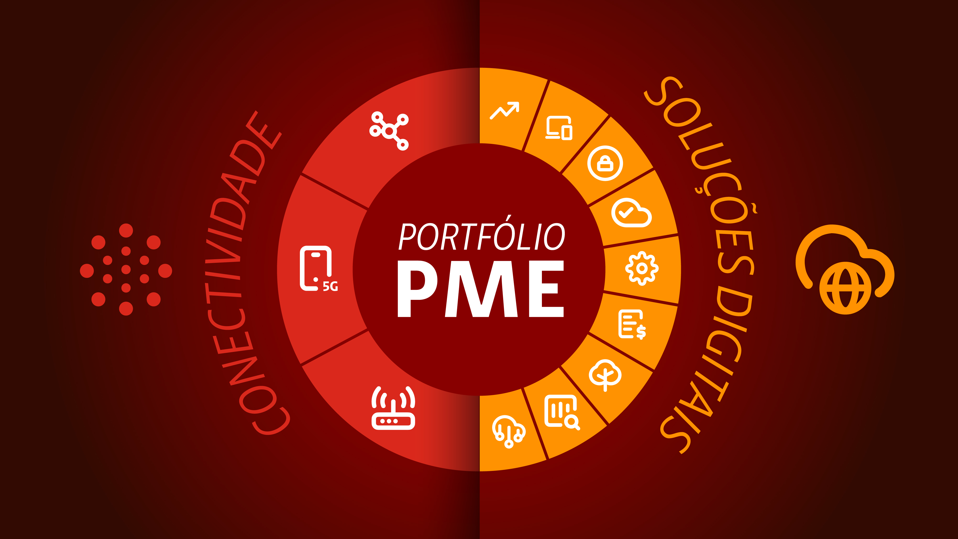



Slide 4


Slide 5
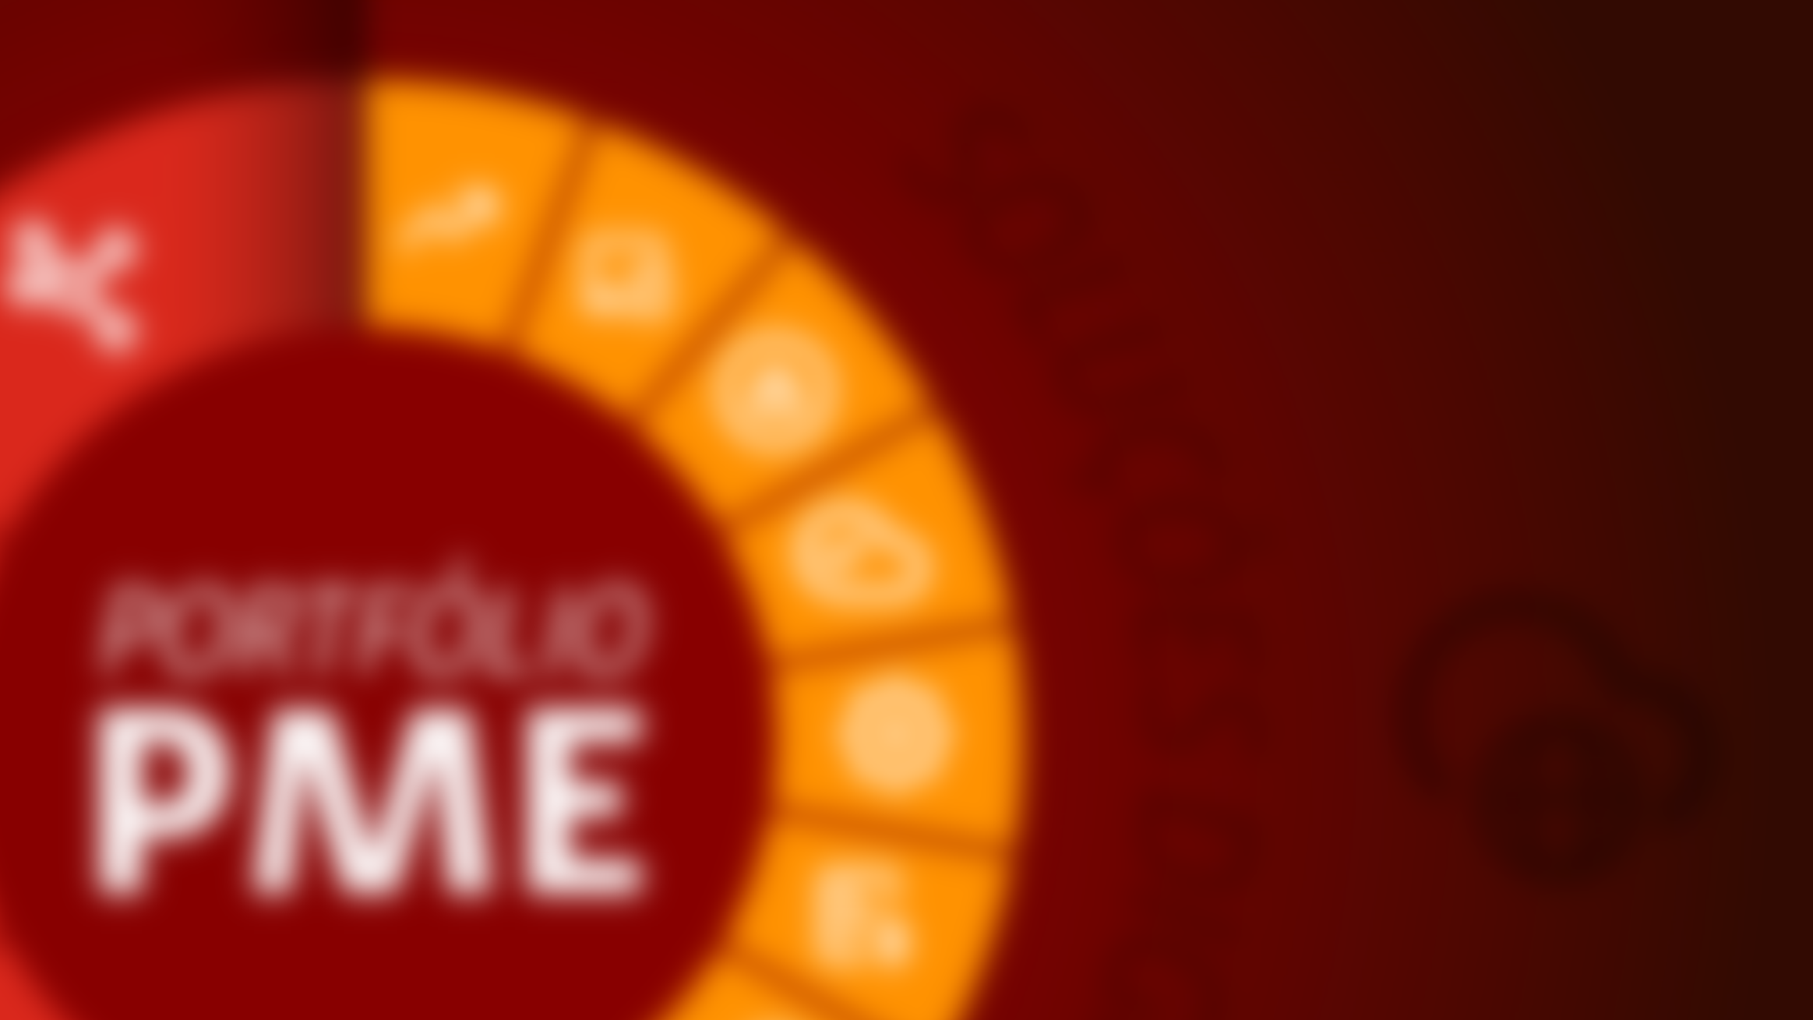

Claro monitor (MDM)
Proteção Digital (McAfee)
Microsoft Defender
Proteção de Dispos. (EDR)
Firewall gerenciado
Firewall gerenciado sem fio
Firewall gerenciado TP-LINK
WAF
Segurança

Slide 6

FIREWALL GERENCIADO TP-LINK
Sejam bem-vindos(as) à Formação Modular Claro empresas.
Neste módulo, vamos ver tudo sobre a nova opção de fabricante – TP-LINK - que incluindo no produto FIREWALL GERENCIADO. A solução vai além do firewall tradicional, entregando funções de segurança com valores extremamente competitivos.

Slide 7

FIREWALL GERENCIADO TP-LINK
Vamos nos conhecer!

Slide 8
DG: Diagramar tabela
FIREWALL GERENCIADO TP-LINK
Considerando a proposta de apresentar uma visão geral do que a Claro empresas oferece em relação aos serviços de segurança, peço que verifiquem a real necessidade de incluir esta tabela no treinamento.
Acredito que a ilustração da topologia já atende à proposta e contribui para evitar sobrecarga cognitiva.
SERVIÇOS DE SEGURANÇA
Produto | O que protege | Foco principal | Ameaças que combate | Serviços Fornecidos
Firewall Gerenciado | Rede corporativa | Inspeção e controle de tráfego. Segurança avançada para a rede, com prevenção de invasões e controle inteligente de tráfego e aplicações. | Malware, intrusão, apps não autorizadas | Equipamento no cliente + SNOC Claro
Firewall Gerenciado sem fio | Rede Wi-Fi (Sem fio) | Rede Wi-Fi Segura. Fornece rede Wi‑Fi com proteção contra conexões suspeitas e dispositivos não autorizados. | APs falsos, acesso indevido, dispositivos não autorizados | Equipamento no cliente + SNOC Claro
Firewall de Aplicação Web | Aplicações web | Segurança de aplicações online. Ataques sofisticados a aplicações web, como manipulação de dados, invasões e exploração de vulnerabilidades. | Ataques sofisticados a aplicações web, como manipulação de dados, invasões e exploração de vulnerabilidades. | Serviço online + SNOC Claro
EDR | Endpoints (Notebooks, Desktops, Servidores, Celulares etc.). | Detecção e resposta. Defesa avançada para endpoints, com detecção proativa e resposta automatizada a ataques. | Ransomware, malware avançado, comportamento suspeito. | APP nos endpoints + SNOC Claro
Anti-DDoS | Disponibilidade de serviços | Mitigação de ataques volumétricos. Protege contra interrupções causadas por tráfego mal-intencionado de alto volume e mantém a disponibilidade mesmo sob ataques massivos. | DDoS volumétrico, exaustão de recursos. | Mitigação no Backbone + SNOC Claro
SNOC - Centro de Operações de Rede e Segurança - Equipe especializada em segurança (ameaças, ataques, rede, servidores).
Notes:
Facilitador: Apresente os serviços de segurança oferecidos pela Claro, trazendo uma visão geral do que cada solução protege, qual é seu foco principal, quais tipos de ameaças combate e quais serviços são entregues ao cliente.

Slide 9









FIREWALL GERENCIADO TP-LINK
TOPOLOGIA DOS SERVIÇOS
Hacker
Backbone IP Claro
FILIAL PEQUENA
MATRIZ
INTERNET
FILIAL
Servidor
Interno
Notes:
Facilitador: Ilustre as soluções de segurança contextualizando que a empresa matriz e suas filiais acessam a rede por diferentes dispositivos, assim como as pessoas acessam a partir de diversos lugares ao redor do mundo, todos conectados pela internet. Destaque que essa conectividade amplia as possibilidades de negócio, mas também abre espaço para ataques de hackers, tornando fundamental a adoção de proteções adequadas.
Em seguida, apresente que, nesse contexto, surge o SNOC da Claro, responsável por monitorar, gerenciar e promover essa proteção de forma contínua, garantindo mais segurança e disponibilidade para a operação do cliente.

Slide 10
FIREWALL GERENCIADO TP-LINK
TOPOLOGIA DOS SERVIÇOS
Hacker
Backbone IP Claro
FILIAL PEQUENA
MATRIZ
INTERNET
FILIAL
Servidor
Interno
EDR
Notes:
Facilitador: Siga a apresentação iniciando pelo EDR. Explique que a solução pode ser instalada em cada um dos aparelhos, no servidor da matriz, nas filiais e também nos dispositivos das pessoas que acessam de qualquer lugar, garantindo proteção independentemente de onde estejam conectados.

Slide 11

FIREWALL GERENCIADO TP-LINK
TOPOLOGIA DOS SERVIÇOS
Funcionários trabalhando em qualquer lugar
Hacker
Backbone IP Claro
FILIAL PEQUENA
MATRIZ
INTERNET
FILIAL
Servidor
Interno
Firewall Gerenciado
Notes:
Facilitador: Siga apresentando o Firewall Gerenciado. Explique que ele oferece segurança e permite conectar os equipamentos e as filiais entre si, além de possibilitar acesso remoto à matriz. Destaque que também permite o balanceamento de link, conectando ao backbone da Claro para garantir acesso à internet e a comunicação entre matriz e filiais com mais estabilidade e proteção.

Slide 12



FIREWALL GERENCIADO TP-LINK
TOPOLOGIA DOS SERVIÇOS
Funcionários trabalhando em qualquer lugar
Hacker
Backbone IP Claro
FILIAL PEQUENA
MATRIZ
INTERNET
FILIAL
Servidor
Interno
Firewall Sem Fio
Notes:
Facilitador: Siga apresentando o Firewall Sem Fio. Explique que ele é uma solução ideal para filiais menores, pois oferece proteção sem precisar de uma estrutura mais complexa. Ele substitui o Wi-Fi comum por uma rede sem fio mais segura. Reforce que não tem todas as funcionalidades de um firewall completo, mas é suficiente para garantir segurança em uma filial pequena.

Slide 13











FIREWALL GERENCIADO TP-LINK
TOPOLOGIA DOS SERVIÇOS
Funcionários trabalhando em qualquer lugar
Hacker
Backbone IP Claro
FILIAL PEQUENA
MATRIZ
INTERNET
IaaS
FILIAL
Servidor
Interno
Servidor Web
Firewall de Aplicação Web
Notes:
Facilitador: Siga apresentando o Servidor Web. Explique que ele oferece a infraestrutura para hospedar serviços como sites e outros serviços web que precisam ser acessados tanto de dentro quanto de fora da empresa, podendo estar na nuvem ou dentro da própria empresa.
Destaque que, sempre que há um serviço web exposto, existe a necessidade de uma segurança específica para esse ambiente. É nesse ponto que entra o WAF, um firewall de aplicação web criado especialmente para proteger esses servidores web contra ataques direcionados às aplicações.

Slide 14


FIREWALL GERENCIADO TP-LINK
TOPOLOGIA DOS SERVIÇOS
Rede botnet
Funcionários trabalhando em qualquer lugar
Descartado
Hacker
Tráfego
Malicioso
Backbone IP Claro
Ataque DDoS
FILIAL PEQUENA
Tráfego
Genuíno
X
MATRIZ
INTERNET
FILIAL
Servidor
Interno
Anti-DDoS
Notes:
Facilitador: Agora, encerre a apresentação com uma visão geral do Anti-DDoS, reforçando que esta é a solução tema do treinamento. Explique que o Anti-DDoS detecta o ataque e filtra esse tráfego, enviando para a rede do cliente apenas o tráfego verdadeiro e descartando o tráfego do ataque. Destaque que essa atuação será detalhada ao longo deste treinamento, quando serão apresentados o funcionamento, os diferenciais e os benefícios da solução.

Slide 15



FIREWALL GERENCIADO TP-LINK
O que vamos ver:
O QUE É?
FUNCIONALIDADES
BENEFÍCIOS
CARACTERÍSTICAS TÉCNICAS
PÚBLICO-ALVO
ARGUMENTAÇÃO
COMO FUNCIONA
POLÍTICA COMERCIAL

Slide 16
FIREWALL GERENCIADO TP-LINK
O que vamos ver:
O QUE É?
FUNCIONALIDADES
BENEFÍCIOS
CARACTERÍSTICAS TÉCNICAS
PÚBLICO-ALVO
ARGUMENTAÇÃO
COMO FUNCIONA
POLÍTICA COMERCIAL

Slide 17
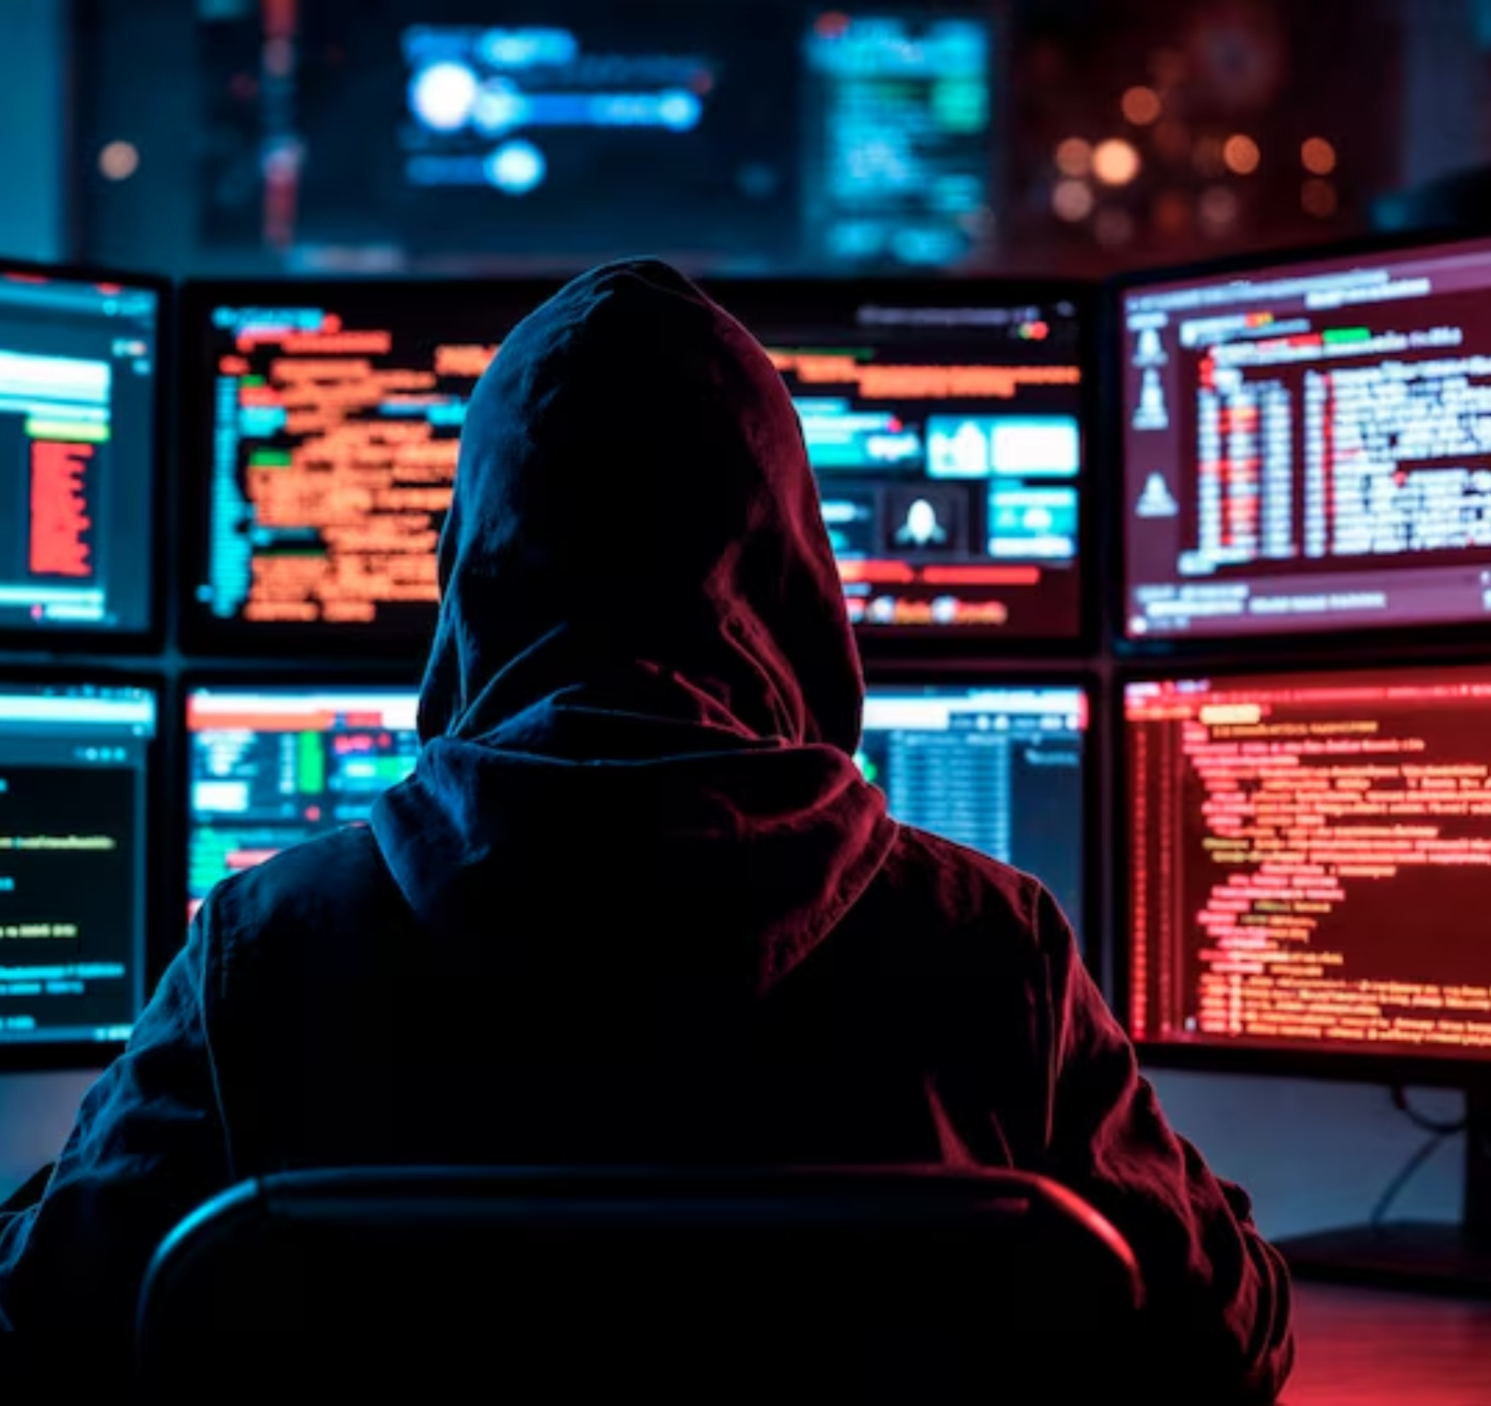
FIREWALL GERENCIADO TP-LINK
Em média, 30% a 40% do tráfego de internet em PMEs é consumido por serviços não corporativos (Streaming, Redes Sociais e Updates de Celulares).
Pequenas e médias empresas são o alvo de 43% dos ataques cibernéticos, pois costumam ter defesas frágeis. O custo médio para recuperar dados após um incidente supera em 100x o investimento em prevenção...

Slide 18
FIREWALL GERENCIADO TP-LINK
Depois de observar esses dados, você pode estar
se perguntando: por que as PMEs também são alvos?
O "Lucro Fácil" do Cibercrime:
O Brasil é um dos líderes mundiais em ataques automatizados. Hackers não buscam apenas "grandes peixes"; eles usam robôs para varrer a rede atrás de qualquer empresa com defesas frágeis.
Baixa Maturidade em Controles:
Enquanto grandes empresas e bancos investem milhões, as PMEs ainda confiam em roteadores comuns para proteger os dados, criando uma porta de entrada aberta para invasões.

Slide 19

FIREWALL GERENCIADO TP-LINK
Diante disso, cresce a busca por soluções simples, eficientes e acessíveis — serviços “as a Service” que ofereçam proteção sem exigir grandes investimentos ou uma equipe técnica interna.

Slide 20

FIREWALL GERENCIADO TP-LINK
E é pensando nesse cenário
que estamos adicionando os equipamentos TP-LINK ao
produto Firewall Gerenciado.
A solução de firewall que atua no monitoramento contínuo da rede e funciona como uma defesa contra invasões, garantindo segurança e estabilidade para o seu cliente.

Slide 21
FIREWALL GERENCIADO TP-LINK
O que é?
O firewall TP-LINK centraliza o controle da segurança de rede em um único ponto. Ele permite gerenciar múltiplos links de internet e aplicar políticas de segurança de forma simplificada, sendo ideal para empresas que buscam eficiência operacional, agilidade e visibilidade sobre o que acontece na sua rede corporativa.

Slide 22
FIREWALL GERENCIADO TP-LINK
O Firewall Gerenciado atua de diversas formas
para manter o ambiente de TI seguro:
BLOQUEIA ATAQUES CIBERNÉTICOS
Detecta e intercepta tentativas
de invasão vindas da internet.
CONTROLA A NAVEGAÇÃO
Restringe o acesso a sites de risco
ou que prejudicam a produtividade.

Slide 23
FIREWALL GERENCIADO TP-LINK
O Firewall Gerenciado atua de diversas formas
para manter o ambiente de TI seguro:
Protege informações confidenciais
da empresa, como dados de
clientes ou financeiros.
Preserva a rede contra ameaças,
garantindo integridade de dados.

Slide 24
FIREWALL GERENCIADO TP-LINK
Parceria TP-LINK
Para entregar o melhor para o seu cliente, a Claro empresas conta também com a parceria da TP-LINK.
A TP-Link oferece firewalls simplificados, projetados para otimizar e proteger a infraestrutura de TI corporativa. Sua tecnologia foca na integração total da rede, permitindo o gerenciamento de múltiplos links e a aplicação de políticas de segurança de borda com escalabilidade e desempenho.

Slide 25
FIREWALL GERENCIADO TP-LINK
Parceria TP-LINK
1 bilhão+
Usuários ativos
27%+
Crescimento de vendas ano
Alguns
dos números da TP-LINK:
170 Países+
Alcance global
Presença local
Suporte Brasil
Milhões de clientes na base
Foco no mercado PME

Slide 26
FIREWALL GERENCIADO TP-LINK
O que vamos ver:
O QUE É?
FUNCIONALIDADES
BENEFÍCIOS
CARACTERÍSTICAS TÉCNICAS
PÚBLICO-ALVO
ARGUMENTAÇÃO
COMO FUNCIONA
POLÍTICA COMERCIAL

Slide 27

FIREWALL GERENCIADO TP-LINK
Vamos conhecer os benefícios deste serviço incrível para a empresa do seu cliente!

Slide 28
FIREWALL GERENCIADO TP-LINK
Benefícios
Segurança 24x7
Exemplo de aplicação real:
Bloqueio de tentativa de invasão
fora do horário comercial.
Suporte 24x7 por especialistas SNOC Claro empresas.

Slide 29
FIREWALL GERENCIADO TP-LINK
Benefícios
Atualizações automáticas
Exemplo de aplicação real:
Ajustes automáticos contra
um novo tipo de ameaça.
Proteção sempre atualizada contra novas ameaças.

Slide 30
FIREWALL GERENCIADO TP-LINK
Benefícios
Redução de custos
Exemplo de aplicação real:
Em caso de ataque, saiba como agir
e adotar as melhores práticas sem necessitar contratar um time dedicado.
Evite despesas com equipes especializadas internas
em segurança.

Slide 31
FIREWALL GERENCIADO TP-LINK
Benefícios
Produtividade
Exemplo de aplicação real:
Bloqueio de sites de jogos ou
streaming durante o expediente.
Filtra acessos
a sites não produtivos.

Slide 32
FIREWALL GERENCIADO TP-LINK
O que vamos ver:
O QUE É?
FUNCIONALIDADES
BENEFÍCIOS
CARACTERÍSTICAS TÉCNICAS
PÚBLICO-ALVO
ARGUMENTAÇÃO
COMO FUNCIONA
POLÍTICA COMERCIAL

Slide 33

FIREWALL GERENCIADO TP-LINK
Agora que conhecemos os benefícios do produto, é hora de saber mais sobre
o nosso público-alvo.

Slide 34
FIREWALL GERENCIADO TP-LINK
Público-alvo
O Firewall Gerenciado TP-LINK é a solução ideal para:
Clientes PME: Negócios que buscam uma rede segura, estável e com custo reduzido.
Escritórios e Coworkings: Ambientes que exigem alta performance para múltiplos usuários simultâneos e controle de largura de banda.
Empresas com filiais: Ideal para interligar unidades de forma segura através de VPN de alta performance integrada à gestão centralizada em nuvem.
Negócios que Dependem de Internet 24/7: Empresas podem utilizar balanceamento de carga dos links internet para evitar que a rede pare, mesmo que um dos provedores de internet falhe.

Slide 35

FIREWALL GERENCIADO TP-LINK
E no dia a dia, esse público pode se apresentar em diferentes nichos empresariais.

Slide 36
FIREWALL GERENCIADO TP-LINK
Casos de uso
Educação
Casos de uso:
Proteção contra acesso indevido a conteúdos impróprios;
Controle de aplicações para garantir uso adequado da rede;
Alta disponibilidade com balanceamento de links;
VPN segura para interligação entre diferentes unidades.
Desafios comuns:
Ambientes com muitos usuários conectados
e necessidade de proteger dados acadêmicos
e administrativos.

Slide 37
FIREWALL GERENCIADO TP-LINK
Casos de uso
Varejo
Casos de uso:
Proteção contra ameaças;
Controle de aplicações não autorizadas;
Suporte 24x7;
Alta disponibilidade para continuidade dos serviços;
VPN criptografada para comunicação entre unidades.
Desafios comuns:
Ambientes com alto tráfego e necessidade
de proteger dados.

Slide 38
FIREWALL GERENCIADO TP-LINK
Casos de uso
Empresas no geral
Casos de uso:
Proteção contra ameaças;
Controle de aplicações para garantir uso adequado da rede;
Alta disponibilidade com balanceamento de links;
VPN segura troca de dados entre matriz e filiais com segurança e estabilidade.
Desafios comuns:
Ambientes com múltiplos usuários, dados sensíveis e necessidade de conectividade segura.

Slide 39
FIREWALL GERENCIADO TP-LINK
O que vamos ver:
O QUE É?
FUNCIONALIDADES
BENEFÍCIOS
CARACTERÍSTICAS TÉCNICAS
PÚBLICO-ALVO
ARGUMENTAÇÃO
COMO FUNCIONA
POLÍTICA COMERCIAL

Slide 40

FIREWALL GERENCIADO TP-LINK
E agora vocês devem estar se perguntando como tudo isso funciona, não é?
Então, vamos descobrir!

Slide 41



FIREWALL GERENCIADO TP-LINK
Como funciona
1
2
3
INSTALAÇÃO DOS EQUIPAMENTOS
REGRAS DE SEGURANÇA
GERENCIAMENTO ESPECIALIZADO
Instalação física dos Firewalls e ativação na rede corporativa, diretamente pelo nosso profissional técnico.
O SNOC configura o portal e aplica as regras de segurança conforme formulário preenchido pelo cliente.
O SNOC é responsável pela administração completa da solução, garantindo gestão especializada e contínua.

Slide 42
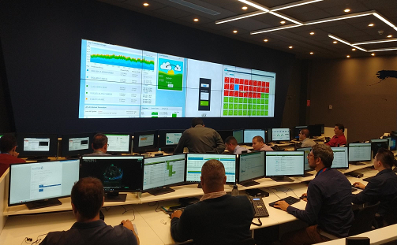
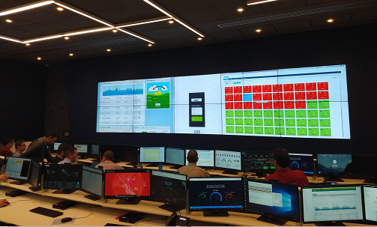
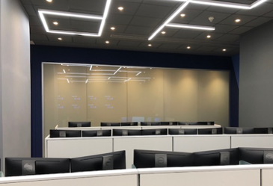
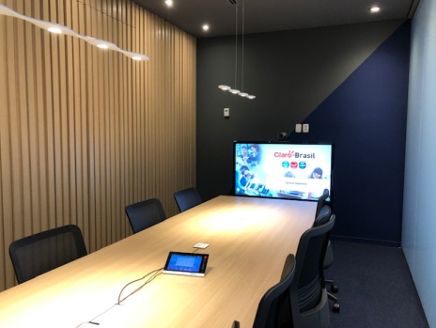
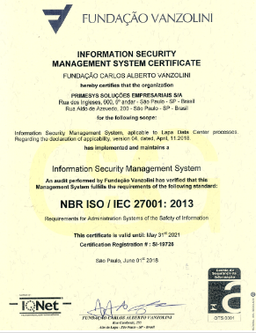

FIREWALL GERENCIADO TP-LINK
SNOC CLARO
SNOC CLARO
250+ Profissionais qualificados
Operação redundante
SP e RJ
Atendimento 24x7
+4.000 clientes
War Room dedicada
>5.000.000 dispositivos gerenciados
+300.000.000 ataques bloqueados

Slide 43


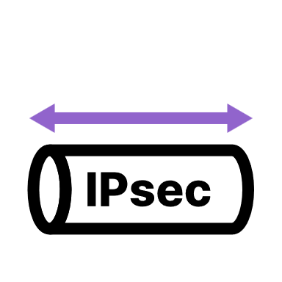

FIREWALL GERENCIADO TP-LINK
TOPOLOGIA FIREWALL GERENCIADO TP-LINK
SNOC
TP-LINK CLOUD
CLARO
Gerenciamento
LAN do Cliente
Internet
IaaS
SaaS
Filial
Servidor no Escritório
Muitas empresas desejam estabelecer serviços de Acesso à Internet e Acesso Remoto, mas enfrentam diversos desafios, como: administração complexa, vários fornecedores, falta de equipe especializada, entre outros.

Slide 44
FIREWALL GERENCIADO TP-LINK
O que vamos ver:
O QUE É?
FUNCIONALIDADES
BENEFÍCIOS
CARACTERÍSTICAS TÉCNICAS
PÚBLICO-ALVO
ARGUMENTAÇÃO
COMO FUNCIONA
POLÍTICA COMERCIAL

Slide 45

FIREWALL GERENCIADO TP-LINK
O Firewall Gerenciado – TP-LINK tem diversas funcionalidades e benefícios.
Por isso, é importante conhecer cada uma de suas funcionalidades para apresentarmos o produto da melhor forma aos nossos clientes!

Slide 46
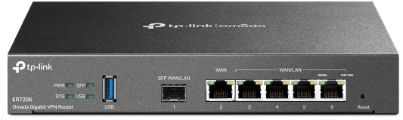
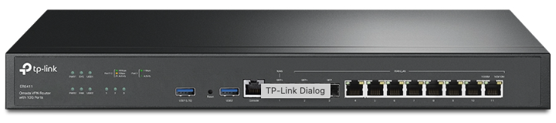
FIREWALL GERENCIADO TP-LINK
Funcionalidades
FIREWALL
CONTROLE
DE APLICAÇÕES
IPS/IDS
FILTRO DE URL
BALANCEAMENTO DE LINKS
VPN
TP-LINK

Slide 47


FIREWALL GERENCIADO TP-LINK
Funcionalidades
FIREWALL
X
O que faz
Conexão Rede Externa ➔ Rede Interna
Permite ou bloqueia o tráfego com base em um conjunto definido de regras de segurança para impedir o acesso não autorizado.
Conexão Rede Interna ➔ Rede Externa
Portas e Protocolos Permitidos
Benefícios
X
Internet
Portas e Protocolos não Permitidos
Aplica privilégios de acesso para reduzir riscos.
Limita o acesso a recursos sigilosos.
Protege a rede contra ameaças cibernéticas.
X
Conexões de origem e geografias suspeitas

Slide 48
FIREWALL GERENCIADO TP-LINK
Funcionalidades
Controle de aplicações
O que faz
Garante que apenas aplicações aprovadas possam ser executadas em redes.
Benefícios
Internet
X
O administrador pode criar regras para liberar ou bloquear certos tipos de aplicativos, ajudando a manter o foco dos usuários nas atividades principais.
X

Slide 49



FIREWALL GERENCIADO TP-LINK
Funcionalidades
IPS – Intrusion Prevention Service
O que faz
Hacker (Intruso)
É uma tecnologia de segurança de rede
e prevenção de ameaças que examina fluxos de tráfego de rede para detectar
e prevenir vulnerabilidades.
X
Benefícios
Melhorar a proteção para as organizações, fornecendo um patch virtual para mitigar vulnerabilidades conhecidas e de dia zero.
Internet
X

Slide 50
FIREWALL GERENCIADO TP-LINK
Funcionalidades
Filtro de URL
O que faz
Não Autorizado
Bet Apostas
Uma forma de bloquear e impedir que URLs maliciosas sejam acessadas na rede de uma empresa.
Benefícios
Minimiza a chance de violação de dados que protege a marca e a reputação da empresa.
X
Não Autorizado
Vídeos Adultos
Diversas Categorias de Aplicações
Jogos, Apostas, Sites Maliciosos, Produtividade, Conteúdo Adulto etc.

Slide 51


FIREWALL GERENCIADO TP-LINK
Funcionalidades
Balanceamento de links
O que faz
Benefícios
Tipos de balanceamento de Links:
Balanceamento (Bandwidth): Distribui o tráfego proporcionalmente de acordo com o parâmetro definido.
Otimização de Aplicação: Garante estabilidade em sessões seguras (ex: bancos) mantendo a mesma rota.
Failover (Link Backup): Redundância automática; se o link principal cair, o reserva assume instantaneamente.
Melhora a experiência do usuário, aumentando a disponibilidade, com convergência automática em caso de falha.
LAN do Cliente
Internet
IaaS
NGFW
SaaS

Slide 52
FIREWALL GERENCIADO TP-LINK
Funcionalidades
VPN (VIRTUAL PRIVATE NETWORK)
O que faz
VPN (Virtual Private Network) estabelece conexão segura e criptografada entre dispositivos, garantindo a privacidade e a segurança dos dados transmitidos em uma rede pública (ex.: Internet).
As VPNs IPSec podem ser estabelecidas entre Redes (Site-to-Site) apenas em dispositivos TP-LINK fornecidos pela Claro Empresa.
Benefícios
Oferece segurança em dados enviados/recebidos, protegendo seus dados contra hackers e espionagem online.

Slide 53

FIREWALL GERENCIADO TP-LINK
DÚVIDA
DÚVIDA
DÚVIDA
Alguma dúvida?

Slide 54
FIREWALL GERENCIADO TP-LINK
O que vamos ver:
O QUE É?
FUNCIONALIDADES
BENEFÍCIOS
CARACTERÍSTICAS TÉCNICAS
PÚBLICO-ALVO
ARGUMENTAÇÃO
COMO FUNCIONA
POLÍTICA COMERCIAL

Slide 55

FIREWALL GERENCIADO TP-LINK
Hora de entender
as características técnicas do produto!

Slide 56
FIREWALL GERENCIADO TP-LINK
Características do produto
Com o Firewall Gerenciado TP-LINK seu cliente conta com:
Filtro de Conteúdo Web para bloquear sites por categorias (apostas, conteúdo adulto, redes sociais), garantindo a conformidade e o foco da equipe.
IDS/IPS (Sistema de Prevenção de Intrusões) integrado para bloquear ataques sofisticados.
Controle de aplicativos: Pode criar regras para bloquear ou permitir apps.
VPN entre equipamentos TP-LINK gerenciados pela Claro empresas.
Balanceamento de links.

Slide 57
FIREWALL GERENCIADO TP-LINK
Diferenciais
Além das características comuns a este tipo de solução, o TP-LINK oferece alguns diferenciais para a empresa do seu cliente:
Gestão 100% Claro: Você não precisa se preocupar com suporte, regras de firewall ou atualizações.
Modelo “as a Service”: Com assinatura mensal, sem altos custos iniciais.
Equipamento incluso: Equipamento físico já incluso no serviço.
Suporte nacional pela Claro, com atendimento em português.

Slide 58
FIREWALL GERENCIADO TP-LINK
Conheça as opções de plano
1ª - Firewall TP-Link ER7206
2ª - Firewall TP-Link ER8411
Planos a partir de R$ 119,90

Slide 59
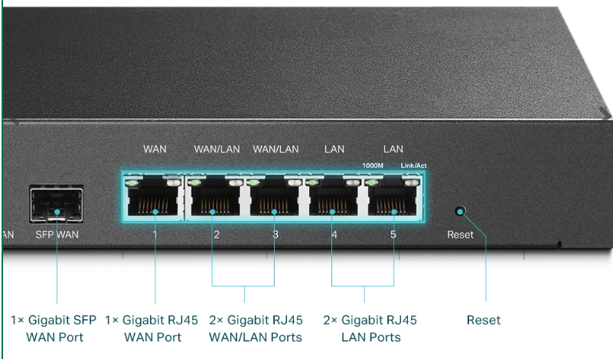
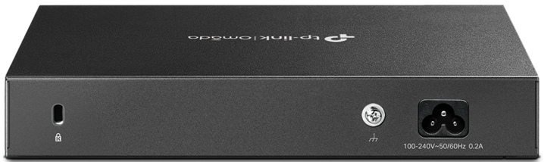
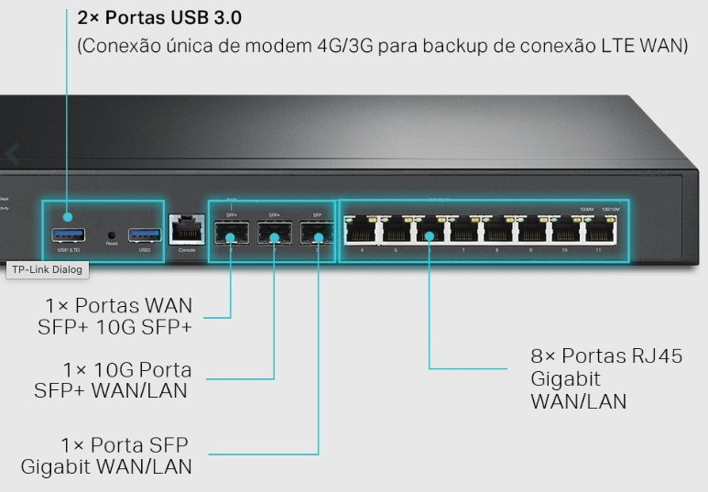
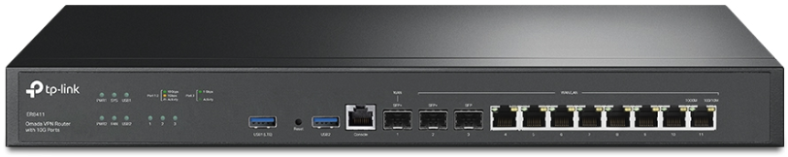
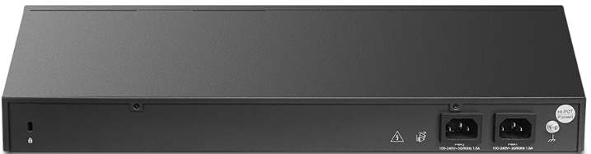
FIREWALL GERENCIADO TP-LINK
Modelos disponíveis
Throughput
(Up + Down)
Usuários Simultâneos
ER 7206
Até 600 Mbps
50 Usuários
ER 8411
Até 2.000 Mbps
500 Usuários

Slide 60
FIREWALL GERENCIADO TP-LINK
Comparativo do Firewall Gerenciado
Funcionalidades e Características | TP-LINK | SOPHOS
Filtro de conteúdo web | Categorias básicas | Mais categorias e reputações de sites
Inspeção profunda de pacotes | Não | Inspeção profunda de arquivos e SSL
Controle de Aplicação | Básico | Bloqueio avançado e controle granular de bloqueios
Balanceamento de Links | Básico: Por peso e contingência de link | Básico + critérios como melhor qualidade, menor custo e outros.
VPN Site-to-Site | Entre equipamentos TP-LINK gerenciados pela Claro | Equipamentos Sophos e terceiros
Antimalware/Antivírus | Não | Sim, em tempo real na rede.
Relatórios | Não | Sim
Regras por Usuário (AD) | Não | Sim
SLA de atendimento | Prazos maiores. RMA em até 8 dias. | Prazos mais curtos. RMA de 4h a 48h, dependendo da localidade.

Slide 61
FIREWALL GERENCIADO TP-LINK
O que vamos ver:
O QUE É?
FUNCIONALIDADES
BENEFÍCIOS
CARACTERÍSTICAS TÉCNICAS
PÚBLICO-ALVO
ARGUMENTAÇÃO
COMO FUNCIONA
POLÍTICA COMERCIAL

Slide 62

FIREWALL GERENCIADO TP-LINK
Com tantas soluções no mercado você deve ser capaz
de argumentar de forma estratégica para conquistar
a confiança do cliente.

Slide 63
FIREWALL GERENCIADO TP-LINK
Argumentação
Por que seu cliente deve contratar?
Balanceamento de links: Some velocidade de diferentes operadoras e garanta redundância automática; se um link cair, o reserva assume em segundos.
Ganho de Produtividade: Bloqueie o uso indevido da rede (redes sociais, streaming e etc.) e garanta que sua equipe foque nas aplicações que trazem resultado real.
Gestão Descomplicada: Elimine a necessidade de um especialista interno dedicado.
Segurança e Conformidade: Proteja os dados de seus clientes e esteja em conformidade com as exigências básicas de segurança, evitando incidentes críticos e multas.
Investimento Inteligente: Garanta proteção de nível profissional para o seu negócio sem altos custos iniciais ou taxas abusivas.

Slide 64
FIREWALL GERENCIADO TP-LINK
Argumentação
Argumentação
Se seu cliente questionar o valor:
Argumente que um ataque cibernético pode custar caro, muito mais do que a assinatura.

Slide 65
FIREWALL GERENCIADO TP-LINK
Argumentação
Explique que a solução vai
além do equipamento e
inclui suporte especializado 24x7 com expertise do SNOC Claro e atualizações automáticas.
Se seu cliente disser que já possui um firewall interno:

Slide 66
FIREWALL GERENCIADO TP-LINK
Argumentação
Esclareça que pequenas e médias empresas estão entre os alvos mais vulneráveis, justamente por não terem estrutura técnica dedicada à segurança.
Se o cliente afirmar que a empresa é pequena e não precisa disso:

Slide 67
FIREWALL GERENCIADO TP-LINK
Argumentação
Se o cliente disser que nunca teve problemas de segurança:
Reforce que ataques podem acontecer a qualquer momento e que a prevenção é a melhor estratégia.

Slide 68
FIREWALL GERENCIADO TP-LINK
O que vamos ver:
O QUE É?
FUNCIONALIDADES
BENEFÍCIOS
CARACTERÍSTICAS TÉCNICAS
PÚBLICO-ALVO
ARGUMENTAÇÃO
COMO FUNCIONA
POLÍTICA COMERCIAL

Slide 69

FIREWALL GERENCIADO TP-LINK
Hora de conhecer a política comercial e entender onde ocorre o Input da venda.

Slide 70
FIREWALL GERENCIADO TP-LINK
Oferta
PRODUTO: Firewall Gerenciado
CATEGORIA: TP-LINK
SIGLA: FWG
PLANOS:
1 – TP-LINK ER7206
2 – TP-LINK ER8411
VALOR: A partir de R$ 119,90
PERMANÊNCIA: 36 meses
PROPOSTAS: https://corpclarobr.sharepoint.com/sites/PreVendasVirtual/

Slide 71
FIREWALL GERENCIADO TP-LINK
Política comercial
Em caso de cancelamento total ou parcial do SERVIÇO durante o prazo contratado, por qualquer motivo imputável ao CLIENTE, sujeitará o CLIENTE ao pagamento de uma multa compensatória à TELMEX no valor de 30% (trinta por cento) sobre o valor dos serviços cancelados multiplicado pelo número de meses restantes para o término do contrato, a ser paga integralmente no prazo de 30 (trinta) dias, contados da data da solicitação de cancelamento.

Slide 72

FIREWALL GERENCIADO TP-LINK
Atividade
Funcionalidades Firewall Gerenciado – TP-LINK
Complete as sentenças a seguir!
Notes:
Facilitador: Aplique a atividade seguindo o passo a passo:
Preparação da atividade:
Para criar enquetes durante a reunião, você pode usar o aplicativo integrado "Forms".
No “Calendário” do Teams, clique na reunião, em seguida, em “Editar”.
Na parte superior da tela, clique em “+” (Adicionar guia).
Pesquise por “Forms” e clique no ícone.
Clique em “Adicionar” e depois em “Salvar” para que o Forms seja adicionado à reunião.
No “Calendário”, clique na reunião agendada e depois em “Editar”.
Clique na guia “Forms” que foi adicionada.
Clique em “Criar nova enquete”. Insira cada uma das frases da atividade e adicione as opções de complemento.
Clique em “Salvar”.
Para criar mais enquetes, clique em “+ Nova enquete”.
Clique em “Salvar” após cada enquete.
Na guia “Forms”, você verá todas as enquetes que foram criadas. Se precisar editar alguma enquete, clique nela, faça as alterações e salve novamente.
Introdução à dinâmica:
Informe aos participantes que essa dinâmica tem como objetivo entender o nível de percepção que eles adquiriram sobre a temática. Informe ao grupo que serão apresentadas frases incompletas sobre as funcionalidades do Firewall Gerenciado e que eles devem completar de acordo com o que aprenderam no treinamento. Reforce que apenas uma das opções completa corretamente a frase.
Execução da atividade:
Durante o treinamento vá no painel superior, clique em “Forms” para acessar as enquetes preparadas.
Selecione a enquete que deseja aplicar e clique em “Iniciar enquete”.
Estipule um tempo limite para resposta e incentive a participação de todos
Ao final do tempo avance para revelar a resposta correta e permita que os participantes façam comentários caso necessário.

Slide 73
FIREWALL GERENCIADO TP-LINK
Atividade
Com Firewall Gerenciado TP-LINK seu cliente conta com a função VPN que...
Controla o uso de aplicativos nos computadores.
Cria uma conexão segura e criptografada entre dispositivos.
C) Faz backup automático de arquivos.

Slide 74
FIREWALL GERENCIADO TP-LINK
Atividade
Com Firewall Gerenciado TP-LINK seu cliente conta com função Filtro de URL que...
Bloqueia sites maliciosos e indesejados para o ambiente corporativo.
Controla a velocidade de download.
Cria relatórios de navegação dos funcionários.

Slide 75
FIREWALL GERENCIADO TP-LINK
DÚVIDA
DÚVIDA
DÚVIDA
Alguma dúvida?

Slide 76
Muito obrigado(a) pela sua companhia até aqui!
ATÉ A PRÓXIMA!

